Slide 1
সকল শিক্ষার্থীকে স্বাগতম

Slide 2
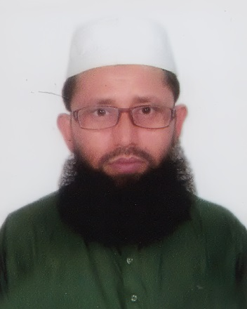
মোঃমাহাবুব আলম
কামিল(হাদীস)বিএ;অর্নাস(আল-হাদীস এণ্ড ইসঃএস্টাঃ)
এম,এ(আল-হাদীস এণ্ড ইসঃএস্টাঃ)ইবি(কুষ্টিইয়া)
সহকারি শিক্ষক
রাজ্জাক হাওলাদার একাডেমি
মাদারীপুর।

Slide 3
শ্রেণীঃ-৯ম ও ১০ম
অধ্যায়ঃ-৫ম
পাঠঃ-১৩
সময়ঃ-৪০মিঃ
পাঠ পরিচিতি

Slide 4
# শিক্ষার্থিরা চিকিৎসা বিজ্ঞানে মুসলমানদের অবদান বর্ণনা করতে পারবে।
# বিখ্যাত চিকিৎসা বিজ্ঞানি ইবনে সিনা (রঃ)এর জন্মস্থান,জন্ম-মৃত্যুর তারিখ লিখতে ও বলতে পারবে।
# বহুধা জ্ঞানের অধিকারী চিকিৎসা বিজ্ঞানি আল-বিরুনি(রঃ)সম্পর্কে বর্ণনা করতে পারবে।
শিক্ষন ফল

Slide 5
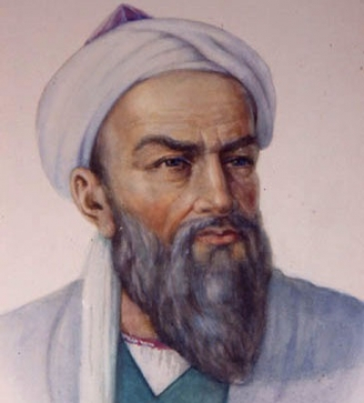
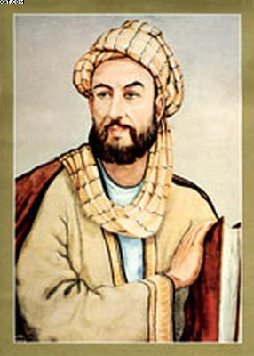
ইবনে সিনা
আল-বিরুনি
বলত ছবি দুটি কাদের ?

Slide 6
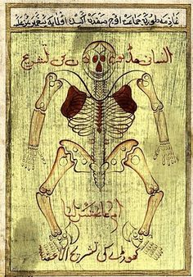
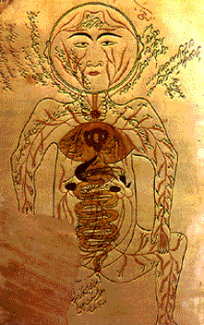
চিকিৎসার প্রয়জনে এনাটমি আবিস্কার
১ম আবিস্কৃত মানব কঙ্কাল
১ম আবিস্কৃত মানব পরিপাক তন্ত্র ও শিরা-উপশিরা
চিকিৎসা শাস্রে মুসলমানদের অবদান

Slide 7
চিকিৎসা শাস্রে মুসলমান
অবদান

Slide 8
ইবনে সিনা
৯৮০খ্রীঃ
৩৭১ হিজরী
জন্ম
ইউরোপিওদের কাছে তিনি আভিসিনা নামে পরিচিত
চিকিৎসক, গনিতিক, ফকিহ,
জ্যোতির্বিদ।
‘আল-কানুন ফিত-তিব’এ গ্রহ্নকে চিকিৎসা শাষ্রের বাইবেল বলে
হাফেজে,কুরয়ান,দারর্শনিক
তার রচিত অনেক গ্রহ্নের মধ্যে একটি
বহুধা প্রতিভার অধীকারী তন্ধে মধ্যঃ-
৪২৮ হিজরী
১০৩৭খ্রীঃ
মৃত্যু

Slide 9
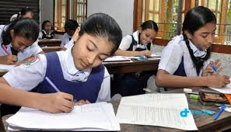
একক কাজ
ইবনে সিনা ও আল বিরুনির
জন্ম-মৃত্যুর সন,তারিখ লিখ।

Slide 10
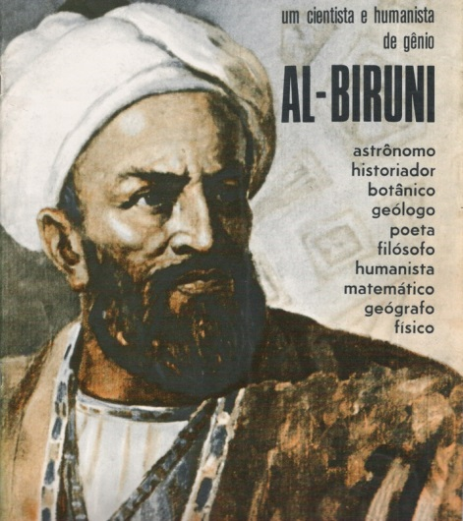
আল-বিরুনি
দার্শনিক,গনিত,জ্যোতিষশাষ্র,পদার্ধ,রসায়ন ও প্রাকৃতিক বিজ্ঞানি ছিলেন।
একাধারে পন্ডিত,মহাজ্ঞানি,গবেষক
৯৭৩খ্রিঃ
১০৪৮খ্রিঃ
জন্ম
মৃত্যু
তিনিই ১ম প্রমান করেন পৃথিবী গোলাকার
আল-আছারুল বাকিয়্যাহ-আনিল কুরুনিল খালিয়্যাহ
পৃথিবীর গোলাকার মানচিএ তারই রচিত
তার লিখিত অনেক গ্রন্থের মধ্যে
ভূগলের অক্ষরেখার পরিমাপ নির্ণয় করেন
ভূগলবি,ঐতিহাসিক,পঞ্জিকাবিদ,চিকিৎসাবিজ্ঞানী,ভাষাতত্ত্ববিদ ও ধর্মতত্ত্ববিদ ছিলেন।

Slide 11
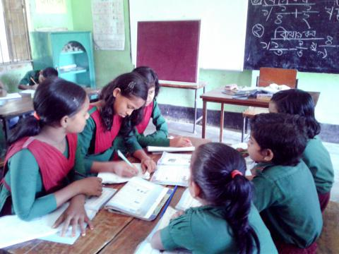
দলিয় কাজ
ইবনে সিনা শুধু একজন চিকিৎসা বিজ্ঞানিই নয় বরং তিনি আধুনিক বিজ্ঞানের জনক
তোমার একথার স্বপক্ষে যুক্তি দাও।
বেলি ফুল
জবা ফুল
বহুমাত্রিক জ্ঞানের অধীকারি আল-বিরুনির আবিষ্কারের বর্ণনা সংক্ষেপে লিখ।

Slide 12
বাড়ির কাজ
# বর্তমান আধুনিক পৃথিবী অনেকাংশেই মুসলিম বিজ্ঞানি ইবনে সিনা ও আল-বিরুনির নিকট ঋনি
এ কথার যোক্তিকতা প্রমান কর।
Bangladesh

Slide 13
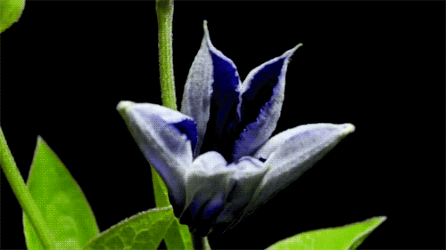
ধন্যবাদ

